Slide 1
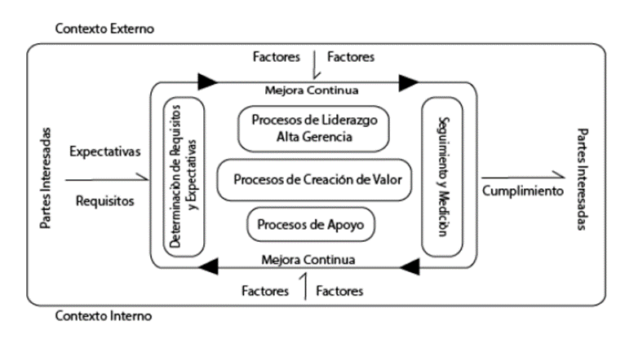

Slide 2
Identificación de procesos estratégicos, misionales y de soporte.
Construcción del mapa de procesos.
Caracterización de los procesos.

Slide 3
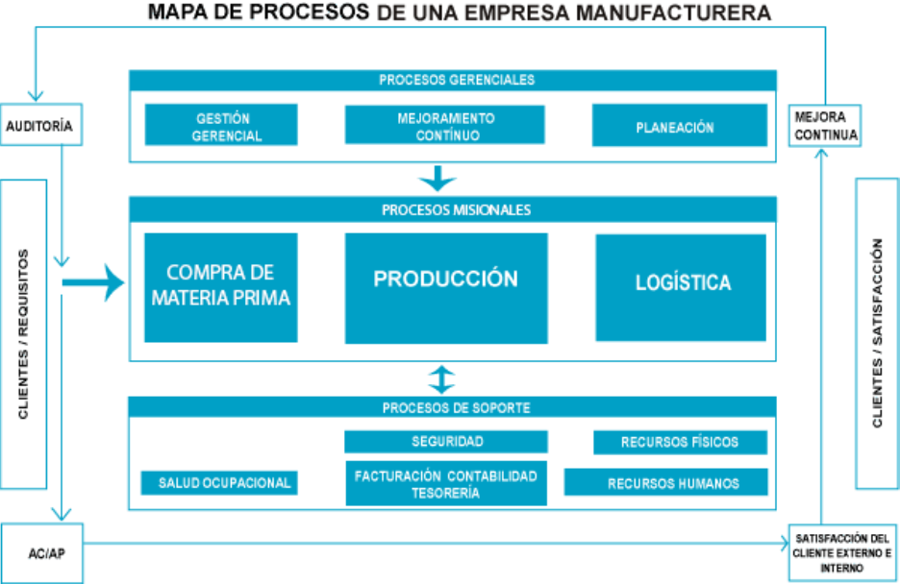

Slide 4
SGCS
1. Contexto
2. Liderazgo
3. Planificación
4. Apoyo
5. Evaluación del desempeño
6. Mejora

Slide 5
Entornos a nivel internacional, nacional, regional y local.
Buenas prácticas.
Niveles de educación.
Infraestructura.
Otros.
ORGANIZACIÓN
Contexto interno
Contexto externo
Valores.
Cultura organizacional.
Conocimientos.
Procesos.
Infraestructura.
Madurez de la organización.

Slide 6
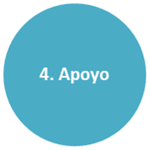
Recursos
Previsiones
Información documentada
Generalidades
Control de documentos y registros
Personal
Infraestructura operacional

Slide 7
PROCESO DE GESTIÓN DEL RIESGO
GESTON DE RIESGOS SGCS
Identificar riesgos:
Qué puede suceder, cómo, cuándo, dónde, qué consecuencias trae y por qué.
Analizar y clasificar riesgos:
Determinar controles existentes
Definición de criterios para determinar la probabilidad y el impacto de los riesgos .
Calcular el nivel de riesgo.
Establecer controles operacionales:
Comparar contra criterios.
Establecer prioridades del riesgo.
Establecer actividades ante los riesgos:
Identificar opciones de tratamiento y evaluarlas.
Seleccionar las mejores opciones.
Preparar e implementar planes de tratamiento.

Slide 8
Identificar riesgos
Analizar y clasificar riesgos:
Establecer controles operacionales:
Establecer actividades ante los riesgos

